Slide 1
Entwicklung
Grundausbildung
12.11.2014

Slide 2
Themen
Ablauf Grundausbildung
Zielkatalog Grundausbildung
Prüfungsmodul
Zertifikat Truppführer
Refresher Grundausbildung

Slide 3
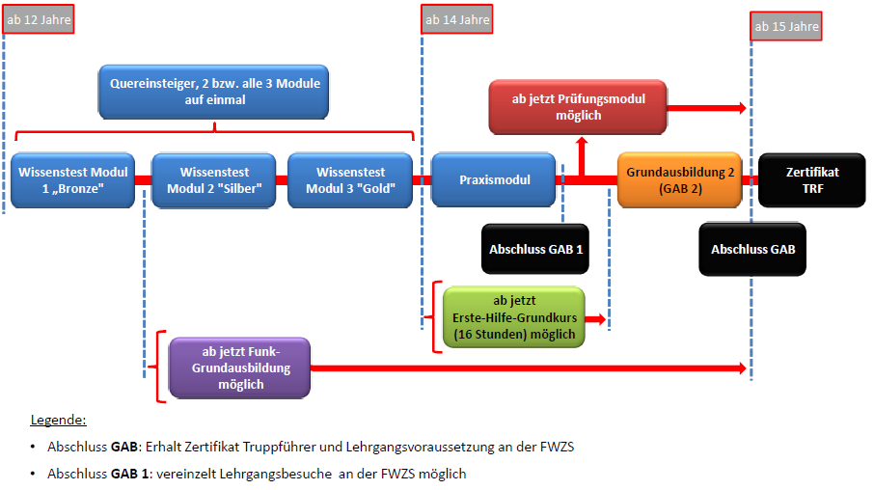
Ablauf Grundausbildung

Slide 4
Ablauf Grundausbildung
Funkgrundausbildung erforderlich für Abschluss Grundausbildung (Truppführer)
Einheitliche Prüfungsvorgaben durch Prüfungsmodul
Prüfungsmodul zeitlich individuell durchführbar
Vergabe Zertifikat nach erfolgreichem Abschluss der Grundausbildung

Slide 5
Zielkatalog Grundausbildung
Festlegung einheitlicher Ausbildungsziele
Flexible Ausbildungszeiten anwendbar
Kompetenzorientierte Ausbildung
Erhöhung Praxisausbildung

Slide 6
Prüfungsmodul
Einheitliche Prüfungsvorgaben für alle Bereichsfeuerwehrverbände
Anlehnung an Branddienstleistungs- und technische Hilfeleistungsprüfung
2 Teilbereiche:
  Theoretische Prüfung ( 50 Fragen aus dem Refresher Grundausbildung)
  Praktische Prüfung (Brandeinsatz und Technischer Einsatz)

Slide 7
Prüfungsmodul
Prüfungsanforderungen für Brandeinsatz:
    Scheunen- oder Holzstapelbrand
    Arbeiten im Angriffs-, Wasser- und Schlauchtrupp
    Herstellung Saugleitung
    Zubringleitung mit mehr als 2 B-Schläuchen
    Löschwasser an beiden Strahlrohren bzw. am Strahlrohr mit erforderlichem Druck

Slide 8
Prüfungsmodul
Prüfungsanforderungen für Technischen Einsatz:
    Arbeiten im Rettungs-, Sicherungs- und Gerätetrupp
    Vorbereitung Rettungsgeräte oder Erste Hilfe Maßnahmen außerhalb des Gefahrenbereiches
    Intakter einfacher oder zweifacher Brandschutz
    Ordnungsgemäße Absicherung der Einsatzstelle
    Licht an allen Leuchtmitteln

Slide 9
Zertifikat Truppführer
Einheitlich in ganz Österreich
Angabe der erreichten Lerninhalte und Kompetenzen
Mögliche Vergabe bei offiziellen Anlässen (z.B. Wehrversammlung, etc.)

Slide 10
Zertifikat Truppführer

Slide 11
Refresher Grundausbildung
197 Fragen aus der Grundausbildung
Einheitlicher Fragenpool für ganz Österreich
Nutzung wann, wo und wie oft man will (z.B. Winterschulung, etc.)
Unterschiedliche Antwortmöglichkeiten (Multiple Choice, Bilder zuordnen, Reihenfolge festlegen, etc.)

Slide 12
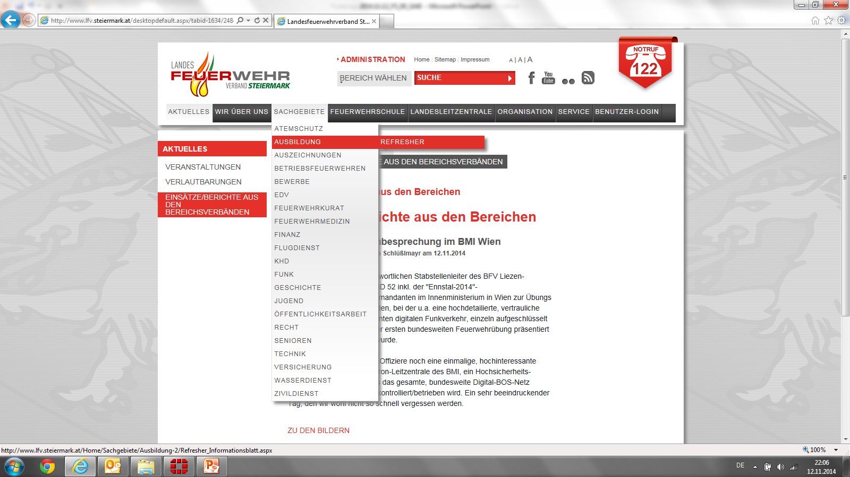
Refresher Grundausbildung
Zugang über Homepage LFV

Slide 13
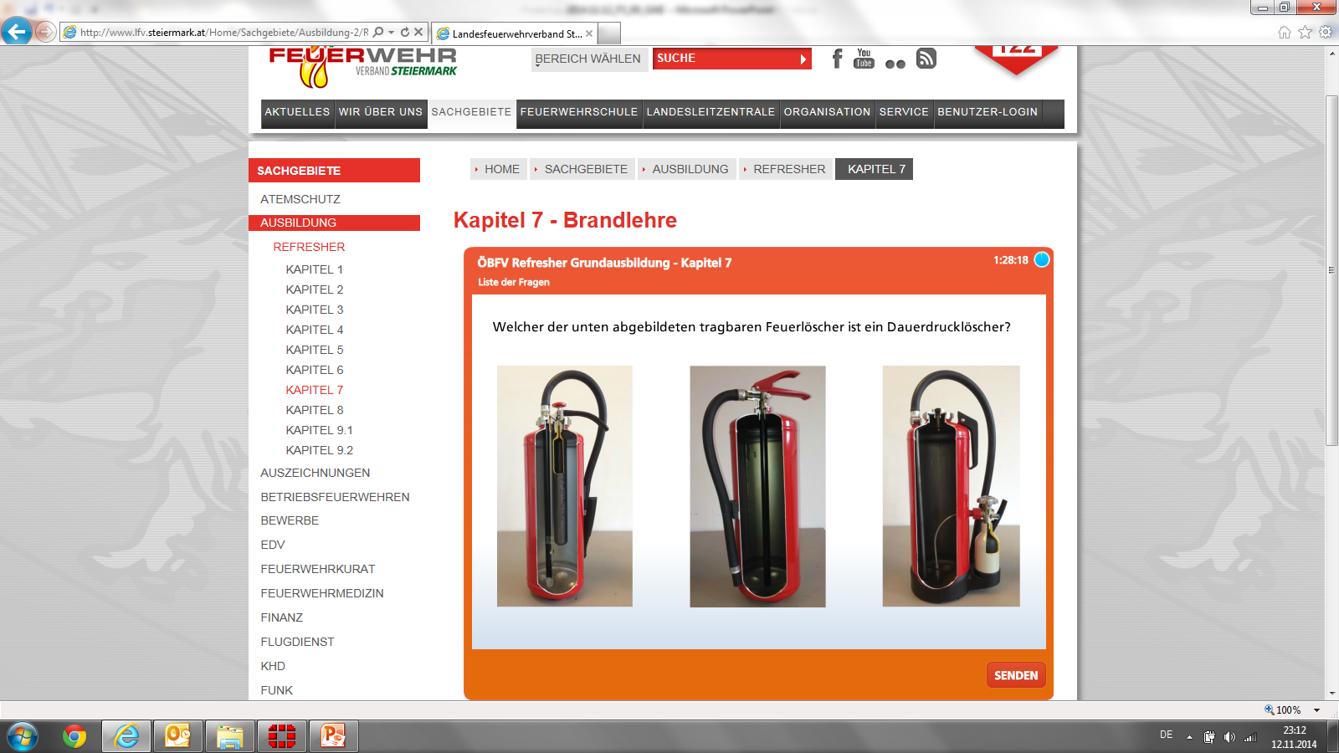
Refresher Grundausbildung
Fragenbeispiel Brandlehre

Slide 14
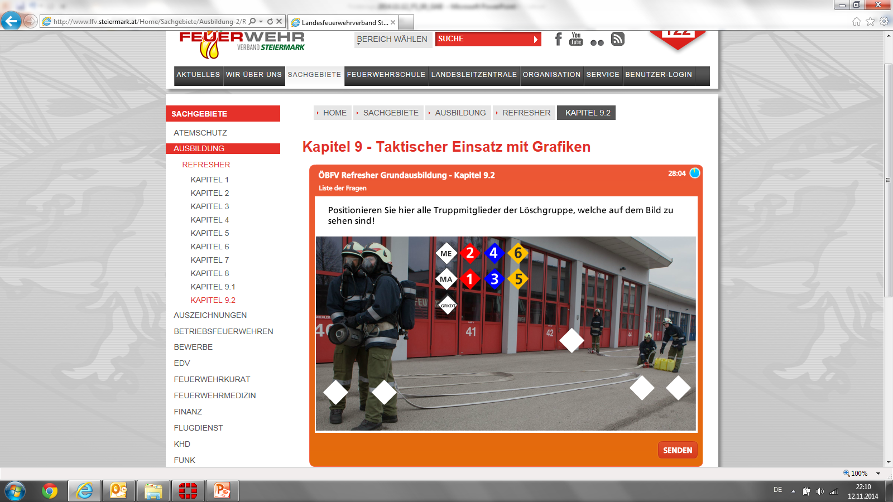
Refresher Grundausbildung
Fragenbeispiel Taktik

Slide 15
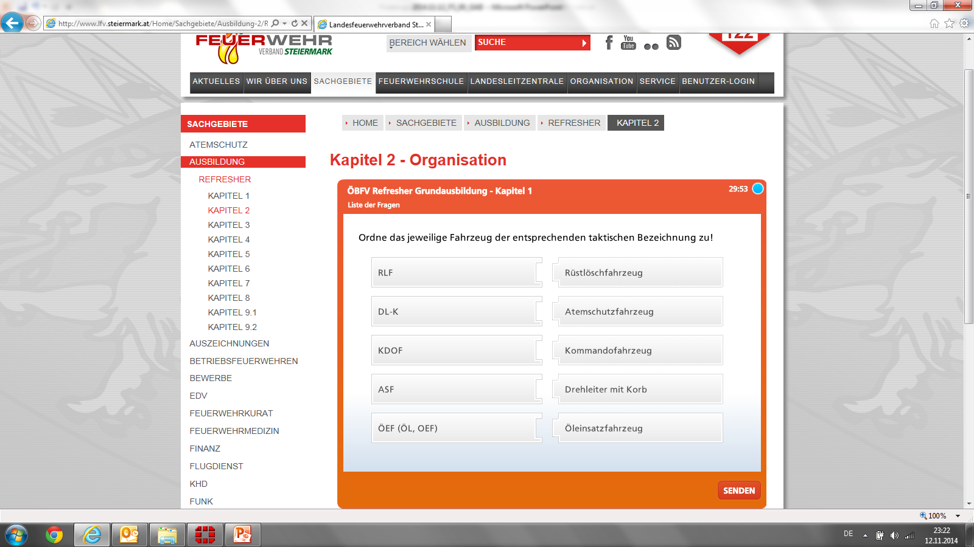
Refresher Grundausbildung
Fragenbeispiel Organisation

Slide 16

Fragen
Danke
für die Aufmerksamkeit!

